Slide 1
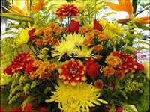
Советы второклассникам

Slide 2
Дорогие мои второклассники! Все девчонки и все мальчишки! Вот и встретились, после лета. Все готовы: тетрадки, книжки?

Slide 3
Школа вновь открывает двери В удивительный мир познанья. Все получится, все исполнится, Нужно лишь приложить старанья.

Slide 4
И тогда, в дневниках счастливых Загорятся как в небе звезды, Долгожданные ваши оценки. И желательно, чтобы – пятерки!

Slide 5
Постарайтесь, трудитесь прилежно. Кто старается – будет толк! Думать, мыслить не забывайте, Будет лишь интересней урок!

Slide 6
С одноклассниками дружите. Ведь поссориться – это больно! Обижать никого не нужно. Второкласснику не пристойно!

Slide 7
Занимайтесь своим здоровьем, Укрепляйте свои фигуры, В этом вам, конечно, помогут Все уроки физкультуры .

Slide 8
Чтоб не «спать» на уроке, зевая, Иль «ворон не считать», что поможет? Ну конечно, - режим, и знаешь, Спать ложись чуть пораньше – сможешь?

Slide 9
Чтобы стать Человеком сильным, Не размахивай кулаками. Ведь решить все на свете миром Можно! И остаться при этом друзьями!

Slide 10
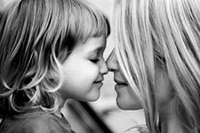
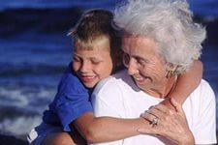
Всегда помни о тех, кто рядом, Помогает тебе учиться. С мамой, папой, бабулей, дедулей, Словом теплым не забудь поделиться.

Slide 11
Помни - взрослые тоже были В свое время, когда-то детьми. Старость все забирает силы. Будь внимателен - помоги.

Slide 12
В нашем мире сейчас не спокойно. Совсем рядом идет война… Береги этот мир, постарайся С добрым сердцем ты жить всегда!

Slide 13
Свою Родину, нашу Россию Изучай, почитай и люби. Россиянин ты с детства, и помни Нет на свете прекрасней страны!

Slide 14
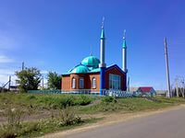
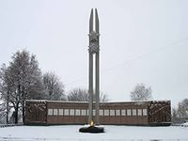
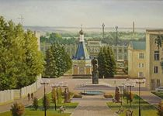
Рузаевка – твой город. Тат-Пишля твоё село. Они тебя терпеливо ждут. Подрастешь, ты пока еще молод. Время действовать скоро придет.

Slide 15
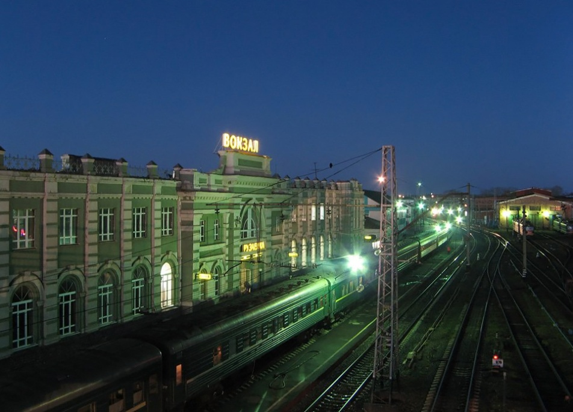
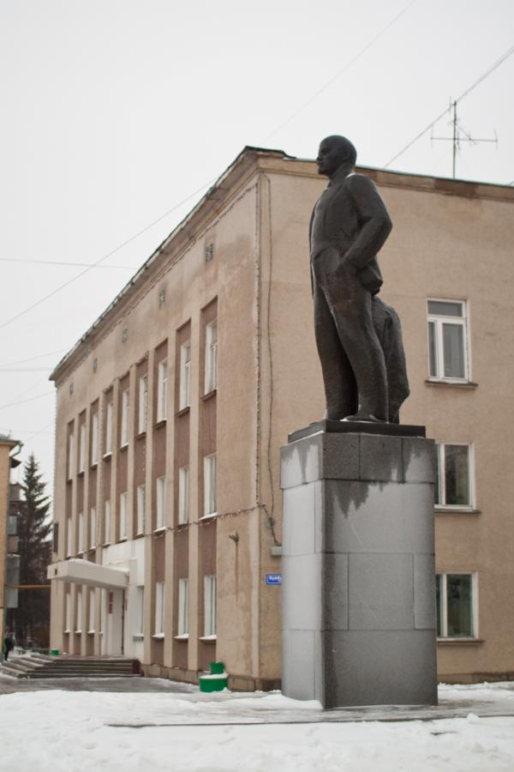
Ты сделай его прекрасней, Чтобы стал он для всех людей Красивейшим местом в мире Для взрослых и для детей!

Slide 16
А пока…ты сидишь за партой. Класс второй впереди всех ждет. В добрый путь, второклассники! Скоро на урок нас звонок позовет!

Slide 17
В добрый путь!

